Slide 1

프로젝트형 AI 서비스 개발(A) AI 활용 프로젝트
적과 우리를 구분하는
적 감지 모델링
4조 좀비퇴치조
오경진 이해동 박건우 엄정민
Notes:
4조 발표 시작하겠습니다. 저희가 이번에 준비한 프로젝트는 ‘적과 우리를 구분하는 적 감지 모델링’프로젝트 입니다.

Slide 2
01
프로젝트 배경
03
이미지 분류 모델링
수행절차 및 방법
수행 결과 및 시연
주제 소개
활용 방안
활용 사례
프로젝트 개요
04
객체 분류 모델링
수행절차 및 방법
수행 결과 및 시연
02
팀 구성 및 역할
팀 소개
역할 분담
05
느낀점
Notes:
순서는 다음과 같습니다. 첫 번째로, 프로젝트 주제를 선정하게 된 이유를 소개한 후, 어떻게 활용할 수 있는지, 또 실제로 활용되고 있는 사례가 있는지 살펴보고 프로젝트에 대한 내용을 소개해 드릴 것입니다. 두 번째로, 저희 팀과 각자 맡은 역할에 대해서 소개하겠습니다. 세 번째로, 박건우님이 이미지 분류 모델링의 수행 절차와 결과에 대해 설명하고 시연하도록 하겠습니다. 네 번째로, 오경진님이 객체 분류 모델링의 수행 절차와 결과에 대해 설명하고 시연하도록 하겠습니다. 마지막으로, 팀원들이 이번 프로젝트에서 어떤 것을 배우고 공부했는지 소감을 짧게 말하며 마무리하도록 하겠습니다.

Slide 3
프로젝트 배경
Notes:
먼저 프로젝트 주제를 정하게 된 배경을 설명해 드리겠습니다.

Slide 4
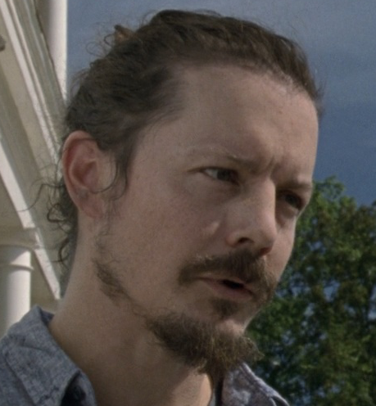
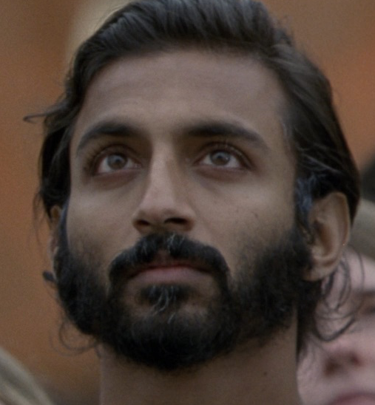
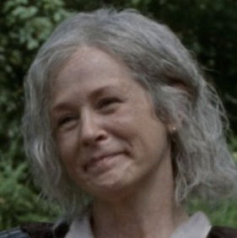
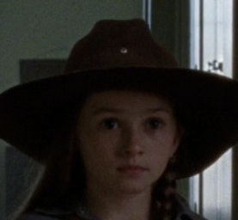
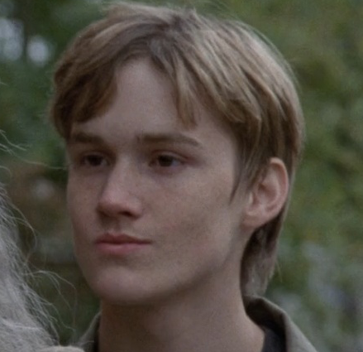
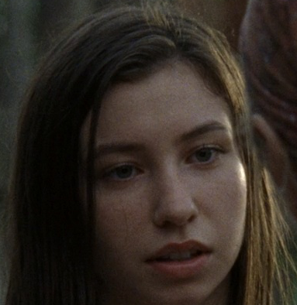

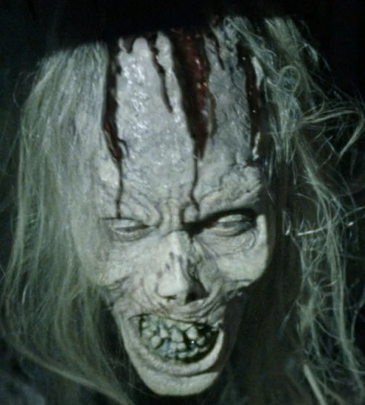
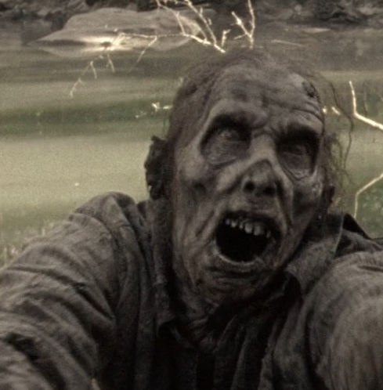
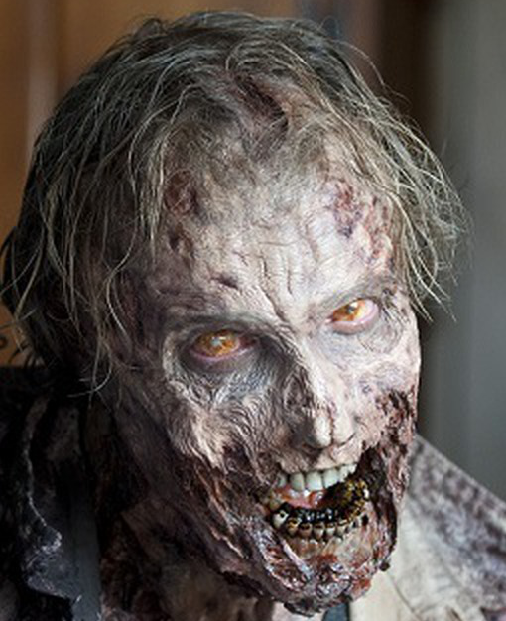
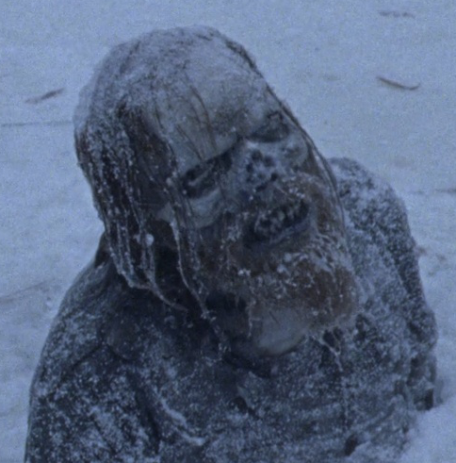
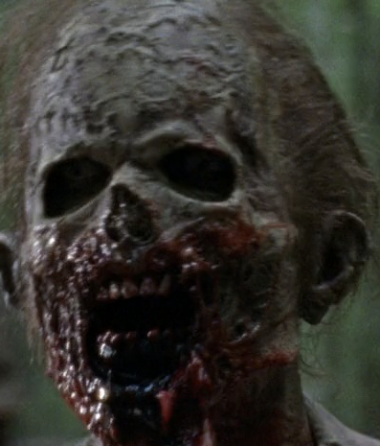
인간의 생존확률 ↑
좀비 퇴치확률 ↑
Notes:
여러분들은 만약 우리가 살고있는 세상에 좀비가 나타난다면 어떤 생각을 하시겠습니까? 여러가지 의견이 있으시겠지만, 대부분의 사람들은 살아남으려고 수단과 방법을 가리지 않을 것입니다. 우리는 좀비가 있는 세상에서 인공지능이 인간에게 도움이 되기 위해 어떤 역할을 할 수 있을지에 대해서 상상해보았습니다. 인공지능이 좀비와 사람을 구분해 줄 수 있다면 위험한 경비나 정찰 임무에 인간 대신 활용될 수 있고, 이를 통해 인간에게 재앙을 대비할 시간과 인력을 줄 것입니다. (클릭) 결과적으로 인공지능은 인간의 생존 확률과 좀비를 퇴치할 수 있는 확률을 높여 줄 것입니다.

Slide 5
주제 소개
“적과 아군을 구별하는 적 감지 모델 만들기”
감시화면을 통한 아군과 적 구별, 적이 나타났을 때 위험 여부와 그 정도를 표시
Notes:
그래서 저희는 좀비인 적과 인간인 아군을 구별하는 적 감지 모델을 만드는 것으로 주제를 선정하였습니다. 감시 화면을 통해서 아군과 적군을 구별하고, 적이 나타났을 때 얼마나 위험한지 표표시해주는 기능을 목표로 하여, 우리의 상상을 실현해보고자 했습니다. 다소 허무맹랑하게 들릴 수도 있는 주제이지만, 우리는 이 주제가 아주 쓸모 있는 주제라고 이야기하고 싶습니다.

Slide 6


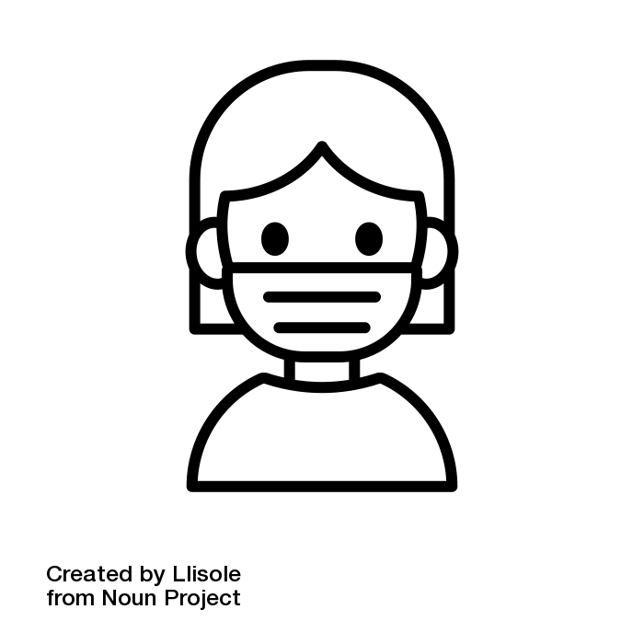

활용 방안
거주자와 외부인 구분
특정 작업복을 입은 사람과 외부인 구분
마스크 착용여부 및 올바르게 착용하였는지 검사
중범죄자 특정구역 출입 통제
(아동 보호구역, 노인시설 등)
Notes:
데이터 셋을 어떻게 구성하느냐에 따라, 우리의 계획은 실생활에도 충분히 활용 가능합니다. 예를 들어 아파트 입구에서 거주자와 외부인을 구분한다거나, 공장 등에서 특정 작업복을 입은 사람과 외부인을 구분하기, 다중이용시설에서 마스크 착용 여부를 확인하고 올바르게 착용하였는지 검사하는 시스템, 그리고 아동보호구역이나 노인시설 등에서 중범죄자들의 출입을 통제하는 등 보안이나 경비, 침입 감지 시스템 등에 활용이 가능합니다.

Slide 7
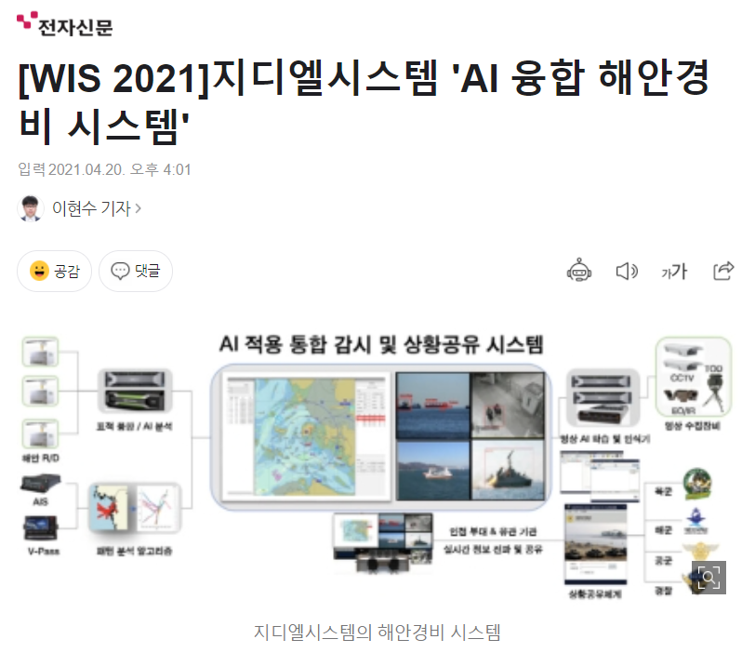
활용 사례
지디엘 시스템의 해안경비 시스템 : 해상 감시영역의 침입 표적 구분
Notes:
실제로 최근 보안관리 분야에서는 인공지능을 활용한 경비 시스템이 개발되고 있습니다. 지디엘시스템의 AI 융합 해안경비 시스템은 감시영역에서 획득되는 정보를 통한 AI딥러닝으로 표적과 허상을 구분합니다. 또한 감시 구역 내 표적을 자동으로 식별하며, 위험한 경우 경고를 보냅니다. 결과적으로 이 시스템을 통하여 Human Error를 줄이고, 경비 비용을 낮추며 인력 효율을 향상시키는 등 긍정적인 효과를 내고 있습니다.

Slide 8
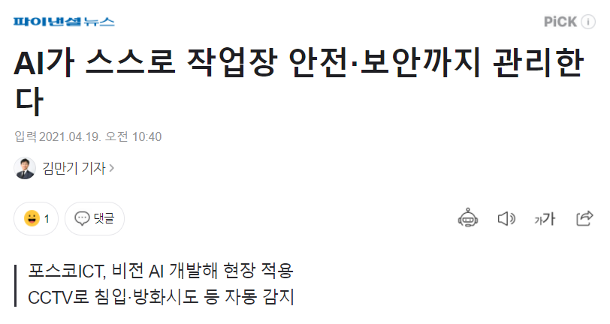
활용 사례
포스코 ICT의 비전 AI : 작업장 안전/보안 관리
Notes:
또한 포스코 ICT가 개발한 비전 AI는 공장이나 현장의 보안 구역에 무단침입을 하여 위해를 가하려는 시도를 CCTV를 통해 감지합니다. 뿐만 아니라 작업자가 쓰러지는 행동을 감지하거나, 출입자의 안전장비 착용 상태를 체크하는 역할도 수행합니다. 이를 통해 기존 감시 담당자의 과중한 업무를 줄이고 효율적인 보안관리를 가능하도록 합니다. 이러한 사례를 바탕으로, 우리가 만들고자 하는 모델은 경비/보안 분야에서 유용성이 있다고 판단할 수 있습니다.

Slide 9
 |  | Actual
 |  | Zombie | Human
Predicted | Zombie | [정답]좀비 예측 | [틀림]좀비 예측
 | Human | [틀림]사람 예측 | [정답]사함 예측
프로젝트 개요 : 기능과 데이터소스
이미지 분류 모델링
객체 인식 모델링
경보모델 : 좀비를 사람으로 예측하는 것을 최소화 (Recall 최대화)
퇴치모델 : 사람을 좀비로 예측하는 것을 최소화 (Precision 최대화)
CNN 방식으로 수행
이미지나 동영상에서 좀비를 탐지하고 영역표시를 하는 기능
좀비가 있으면 위험여부를 표시하는 기능
YOLOv3 기법으로 수행
데이터 소스
워킹데드 시즌 7, 시즌 9 전편
라이센스 프리 구글 이미지
Notes:
다음으로는 프로젝트의 개요에 대해서 말씀드리겠습니다. 이번 프로젝트에서 사용되는 모델링 기법은 2가지로, 각각의 기능을 목표로 하고 있습니다. 먼저 이미지 분류 모델링에서는 CNN 방식을 사용하기로 하였고, 경보 모델과 구조 모델을 이중으로 사용하여 최대한 좀비를 많이 걸러 주고, 예측한 좀비 중에서 정확히 맞춘 비율을 높여 식별해 좀비를 확실히 퇴치하는 기능을 목표로 하였습니다.(필요하면 추가 설명) 그리고 객체 인식 모델링에서는 YOLOv3기법을 사용하기로 하였고, 이미지나 동영상에서 좀비를 탐지하고 영역표시를 하며, 좀비가 있으면 위험 여부를 표시해 주는 기능을 목표로 하였습니다. 사용되는 데이터 소스는 드라마 워킹데드 시즌 7과 9 전편, 그리고 구글 검색 이미지를 이용하였습니다. 이번 프로젝트에서 사용된 데이터 소스는 상업적으로 이용하거나 배포할 목적이 없고, 학습용 자료로만 사용하였음을 미리 알려드립니다.

Slide 10
프로젝트 개요 : 프로젝트 환경
데이터 수집 도구
모델링 도구
동영상 이미지 변환 프로그램(자체 개발)
Image Downloader (크롬 확장 프로그램)
이미지 Crop 프로그램 (자체 개발)
Yolo Mark 프로그램
구글 Colab
Jupiter Notebook
Yolo v3 darknet
OS 및 언어
Window 10
AWS (Linux ubuntu)
Python
Notes:
데이터 수집 도구로는 자체 개발한 동영상 이미지 변환 프로그램, 이미지 Crop 프로그램, 크롬 확장 프로그램인 Image Downloader, 그리고 Yolo Mark 프로그램을 이용하였습니다. 모델링 도구로는 구글 Colab과 AWS,Jupiter Notebook을 함께 사용하였고, yolo v3 darknet도 함께 사용하였습니다. OS는 window10, 언어는 python을 사용하였습니다.

Slide 11
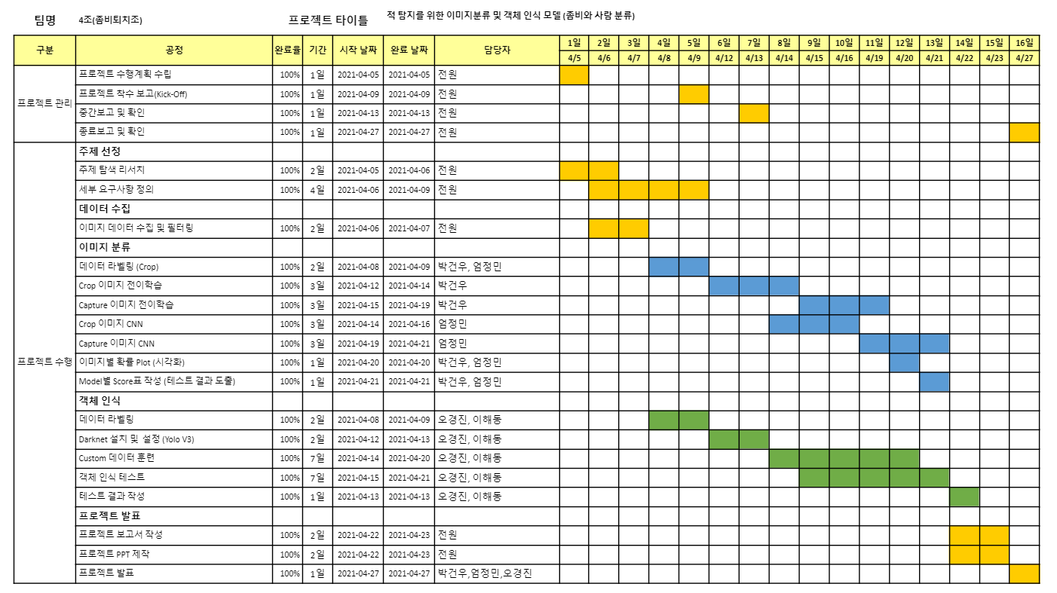
프로젝트 개요 : 일정
Notes:
세부 일정으로는 4월 5일부터 9일까지 주제선정과 세부계획을 짜는 동시에, 6일과 7일 데이터 수집을 함께 한 후 8일과 9일에 걸쳐 라벨링을 완료하였습니다. 이후 12일부터 22일까지 모델링과 테스트를 마친 후 결과정리를 하는 일정으로 진행하였습니다.

Slide 12
2. 팀 구성 및 역할
Notes:
이번에는 팀에 대한 간단한 소개와 역할분담 내용을 알려드리겠습니다.

Slide 13





팀 소개
좀비 퇴치조
오경진
이해동
박건우
엄정민
Notes:
저희 조 이름은 좀비를 퇴치하는 모델을 잘 만들고 싶은 열망을 담아, 좀비 퇴치 조라고 이름을 지었습니다. 구성원은 팀장인 오경진님, 그리고 팀원인 이해동님, 박건우님, 저 엄정민으로 이루어져 있습니다.

Slide 14
역할 분담
오경진
Yolo Custom Object 훈련
객체 검출
박건우
Transfer Learning
이미지 분류용 데이터셋 수집 및 라벨링
이해동
Yolo marking(라벨링)
객체 인식 테스트용 동영상 편집
엄정민
Vanilla CNN Modeling
이미지 분류용 데이터셋 수집 및 라벨링
전원
프로젝트 기획 및 설계
동영상에서 이미지로 변환하여 데이터 수집 및 필터링
프로젝트 보고서 작성 및 발표 준비
Notes:
세부 역할로는 객체 인식 모델링 팀과 이미지 분류 모델링 팀, 그리고 전원 수행 항목으로 나누었습니다. 먼저 객체 인식 모델링 팀에서는 오경진님이 yolo custom object 훈련과 객체 검출을 담당해 주셨습니다. 그리고 이해동님이 yolomarking과 객체 인식 테스트용 영상을 제작해 주셨습니다. 이미지 분류 모델링 팀에서는 공통으로 이미지 분류 데이터 셋을 라벨링하였고, 박건우님이 전이 학습 모델링을, 제가 Vanilla CNN 모델링을 담당하였습니다. 마지막으로 전원이 함께 프로젝트 기획 및 설계, 동영상에서 데이터 수집 및 필터링, 프로젝트 보고서 작성 및 발표 준비를 하였습니다. 다음 내용부터는 박건우 님이 이어서 진행하도록 하겠습니다.

Slide 15
3. 이미지분류 모델링

Slide 16
수행절차 및 방법 (데이터 수집 및 라벨링)
Vanilla
Transfer Learning
Capture Data
영화 Data
Vanilla
Transfer Learning
Crop Data
Human - 0
Zombie - 1

Slide 17
수행절차 및 방법 (데이터 수집 및 라벨링)
워킹 데드(The Walking Dead) Season7, Season9 데이터 사용
Train Data
Valid Data
Test Data
Crop Data
Season7 Ep4~16
Season9 Ep1~9
Season7 Ep1~3
Season9 Ep10~12, 14~16
Google Image
(Crop되지 않은 고화질)
Capture Data
데이터의 독립성을 위해
에피소드별로 데이터를 나눔

Slide 18
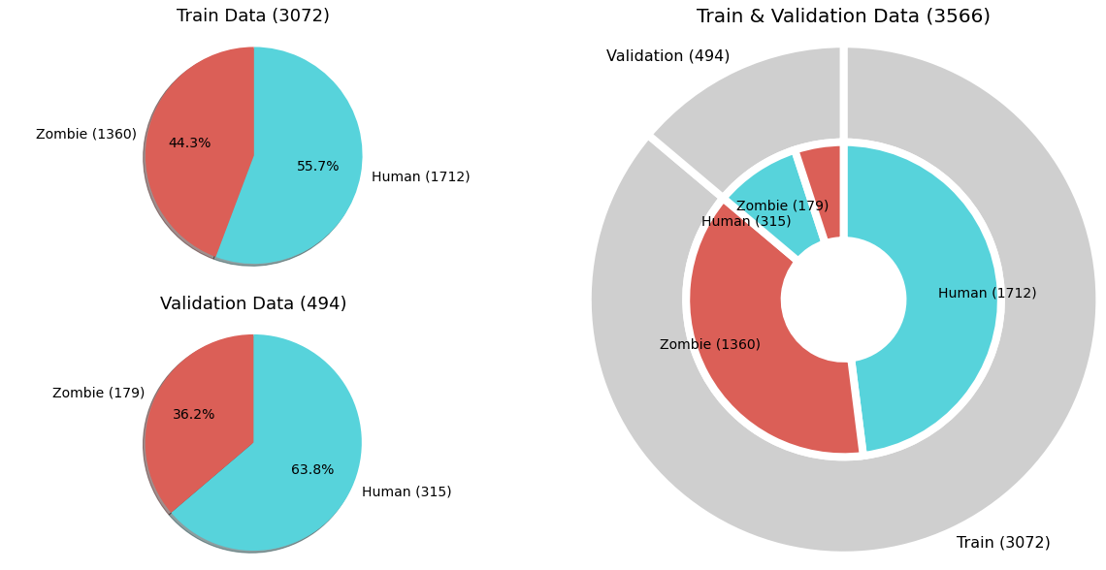
수행절차 및 방법 (데이터 수집 및 라벨링)
Crop Data

Slide 19
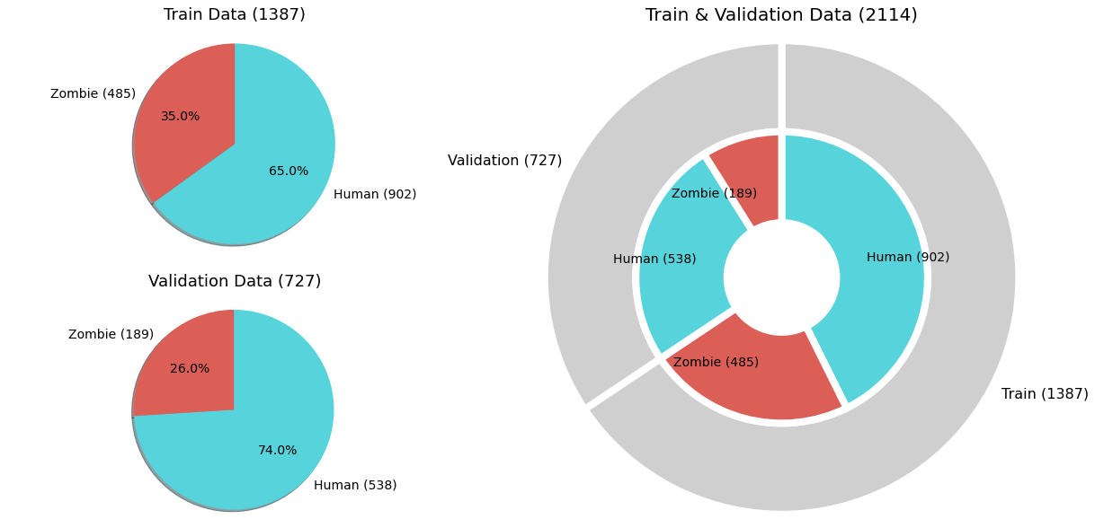
수행절차 및 방법 (데이터 수집 및 라벨링)
Capture Data

Slide 20
수행절차 및 방법 (데이터 수집 및 라벨링)
Crop Data : 얼굴만 자른 사진
Image Augmetation(이미지 증강)
rotation = 90
horizontal_flip = True
vertical_flip = True
But Capture Data는 이미지 증강이 학습에 방해

Slide 21
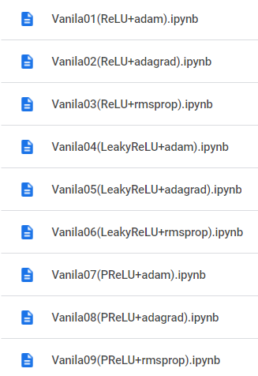
수행절차 및 방법 (Vanilla CNN Modeling)
3가지 activation 함수와 3가지 optimizer를 조합해 소규모 데이터로 테스트
activation : ReLU / LeakyReLU / PReLU
optimizer : Adam / Adagrad / rmsprop
최종 조합 : ReLU + Adam(lr = 0.0001)

Slide 22
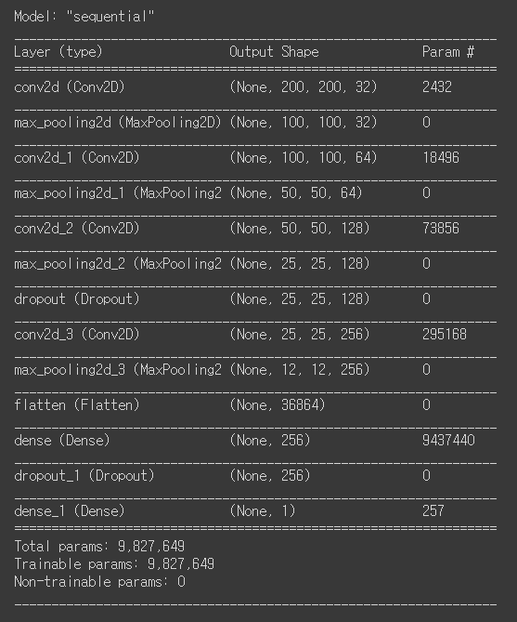
수행절차 및 방법 (Vanilla CNN Modeling)
2번 데이터셋(crop)으로 모델링 수행
Input shape(200,200,3)
Output shape(12,12,256)
activation : ReLU
optimizer : adam(learning rate 0.0001)
EarlyStopping/ Model Checkpoint 적용 : Loss기준으로 monitor
Dropout layer 추가

Slide 23
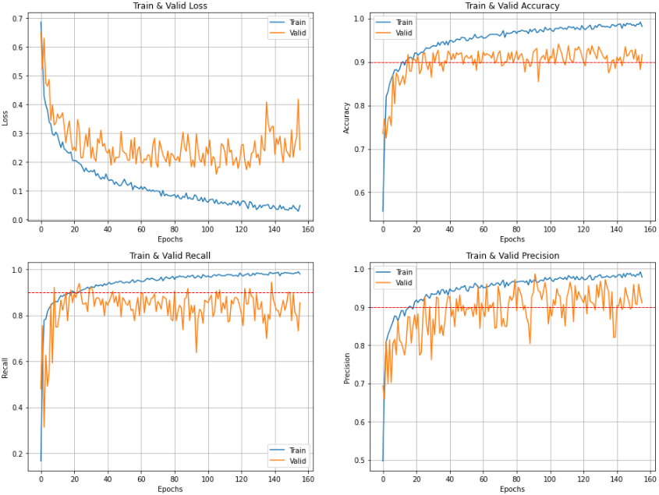
수행절차 및 방법 (Vanilla CNN Modeling)
검증데이터 셋으로 테스트
Crop Data
Validation Result = > Loss : 0.15760 / Accuracy : 0.94130 / Recall : 0.90503 / Precision : 0.93103

Slide 24
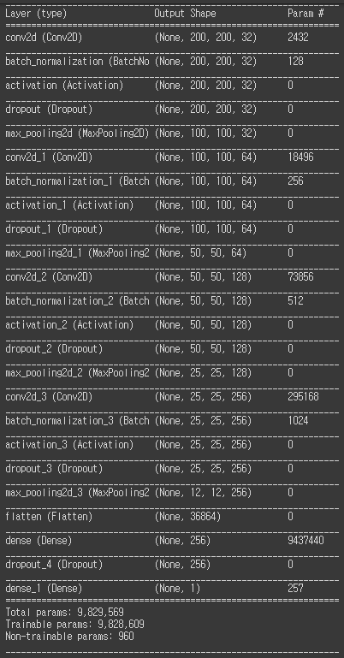
수행절차 및 방법 (Vanilla CNN Modeling)
1번 원본이미지셋(non crop)으로 모델링 재수행
Input shape(200,200,3)
Output shape(12,12,256)
activation : ReLU
optimizer : adam(learning rate 0.00001)
EarlyStopping/ Model Checkpoint 적용 : Loss기준으로 monitor
Batch Normalization layer ,Dropout layer 추가

Slide 25
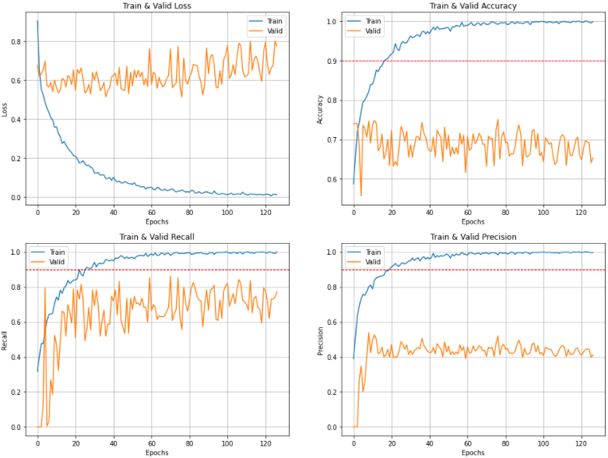
수행절차 및 방법 (Vanilla CNN Modeling)
Capture Data
검증데이터 셋으로 다시 테스트 => 최적화 시도에도 불구하고 과적합 현상 발생
Validation Result = > Loss : 0.51290 / Accuracy : 0.75103 / Recall : 0.55556 / Precision : 0.51980

Slide 26
수행절차 및 방법 (Transfer Learning Modeling)
전이학습
Fine Tuning
50~100 epcohs
10 epcohs
50~100 epcohs
<
Untrainable
Base
Untrainable
Base
Untrainable
Base
Trainable
Top
Trainable
Top
Trainable
Top
Trainable
Crop
Capture
VGG16 VGG19 ResNet50 InceptionV3 Exception
VGG19 InceptionV3 Exception

Slide 27
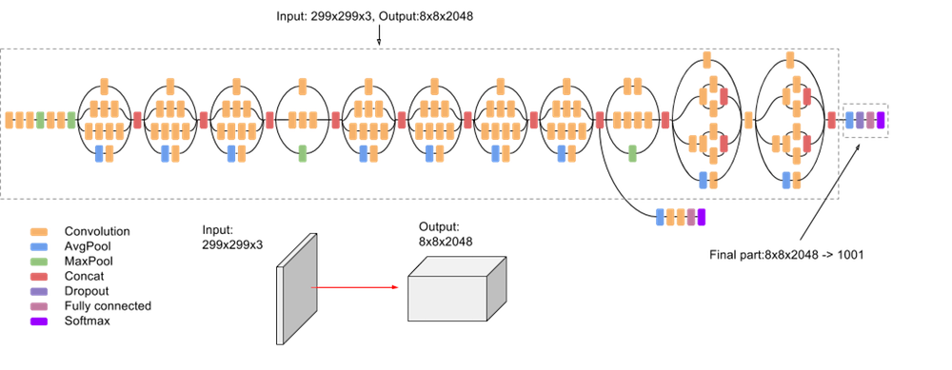
수행절차 및 방법 (Fine Tuning InceptionV3 Modeling)
Crop Data
InceptionV3 구조
출처 : https://cloud.google.com/tpu/docs/inception-v3-advanced?hl=ko

Slide 28
수행절차 및 방법 (Fine Tuning InceptionV3 Modeling)
Crop Data
Untrainable
layers[:280]
InceptionV3 Base
Untrainable
InceptionV3 Base
Trainable
layers[280:]
Top
Trainable
Top
Trainable
Epoch
Learning Rate
10
0.00001
50
0.0000005

Slide 29
수행절차 및 방법 (Fine Tuning InceptionV3 Modeling)
Crop Data
for layer in inception_base.layers[:249] :
layer.trainable = False
for layer in inception_base.layers[249:] :
layer.trainable = True
Keras 공식 문서에서의
Fine Tuning 방법
# inception_base는 311개의 layer로 구성
슬라이싱 기준을 230, 249, 270, 280 으로 각각 학습
_________________________________________________________________
Layer (type) Output Shape Param #
=================================================================
inception_v3 (Functional) (None, 4, 4, 2048) 21802784
_________________________________________________________________
flatten_1 (Flatten) (None, 32768) 0
_________________________________________________________________
dense_2 (Dense) (None, 256) 8388864
_________________________________________________________________
dropout_1 (Dropout) (None, 256) 0
_________________________________________________________________
dense_3 (Dense) (None, 1) 257
=================================================================
Total params: 30,191,905
Trainable params: 14,462,657
Non-trainable params: 15,729,248
_________________________________________________________________
Model 구조

Slide 30
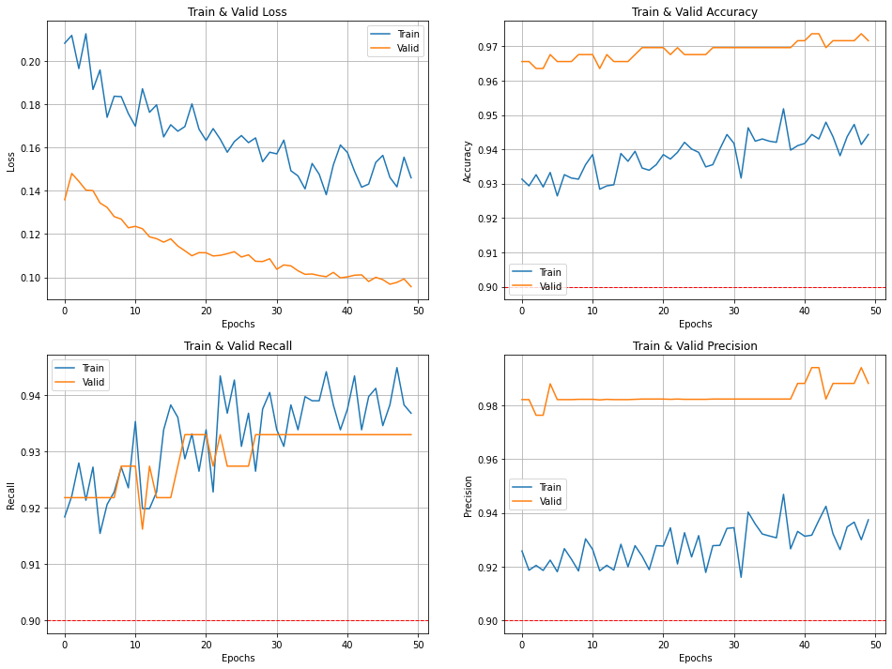
수행절차 및 방법 (Fine Tuning InceptionV3 Modeling)
Crop Data
Loss 0.09568 Accuracy 0.97166 Recall 0.93296 Precision 0.98817

Slide 31
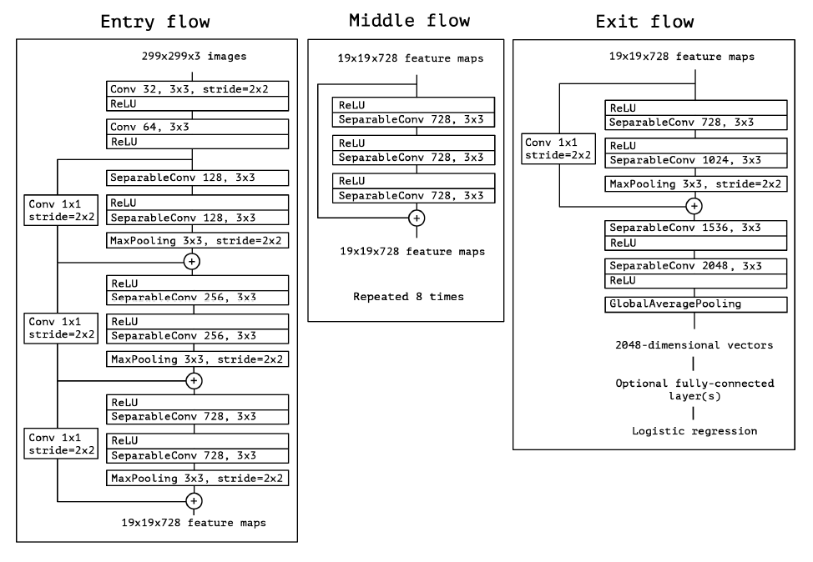
수행절차 및 방법 (Fine Tuning Xception Modeling)
Capture Data
Xception 구조
출처 : https://sike6054.github.io/blog/paper/fifth-post/

Slide 32
수행절차 및 방법 (Fine Tuning Xception Modeling)
Capture Data
Untrainable
block1~11
Xception Base
Untrainable
Xception Base
Trainable
block12~14
Top
Trainable
Top
Trainable
Epoch
Learning Rate
10
0.000001
50
0.0000005

Slide 33
수행절차 및 방법 (Fine Tuning Xception Modeling)
Capture Data
flag = False
for layer in xception_base.layers :
if layer.name.startswith('block12') : flag = True
if flag : layer.trainable = True
else: layer.trainable = False
# xception_base는 block1~14로 구성
unfreezing layer를 block14, 13, 12, 11으로 각각 학습
_________________________________________________________________
Layer (type) Output Shape Param #
=================================================================
xception (Functional) (None, 7, 7, 2048) 20861480
_________________________________________________________________
flatten_2 (Flatten) (None, 100352) 0
_________________________________________________________________
dense_4 (Dense) (None, 256) 25690368
_________________________________________________________________
dropout_2 (Dropout) (None, 256) 0
_________________________________________________________________
dense_5 (Dense) (None, 1) 257
=================================================================
Total params: 46,552,105
Trainable params: 34,092,985
Non-trainable params: 12,459,120
_________________________________________________________________
Model 구조

Slide 34
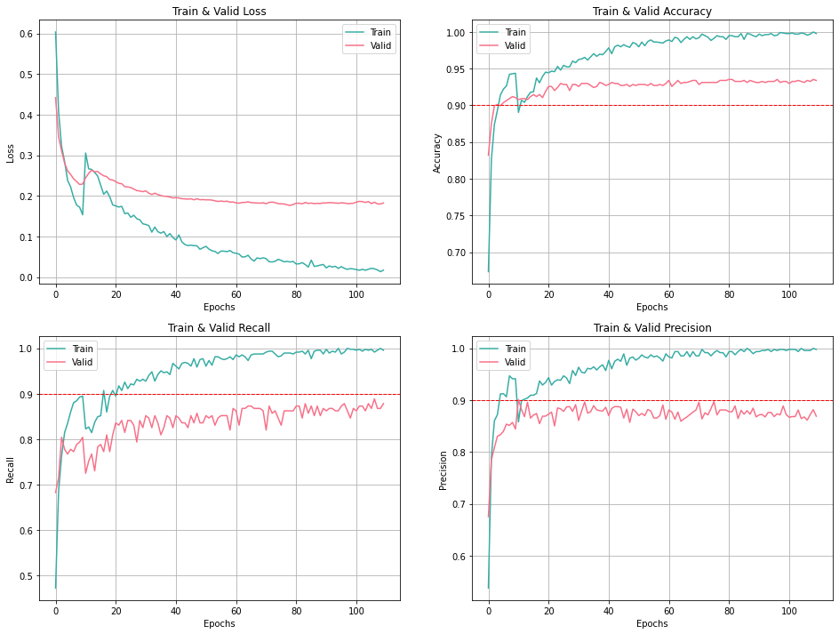
수행절차 및 방법 (Fine Tuning Xception Modeling)
Capture Data
Loss 0.16833 Accuracy 0.93810 Recall 0.88360 Precision 0.87895

Slide 35
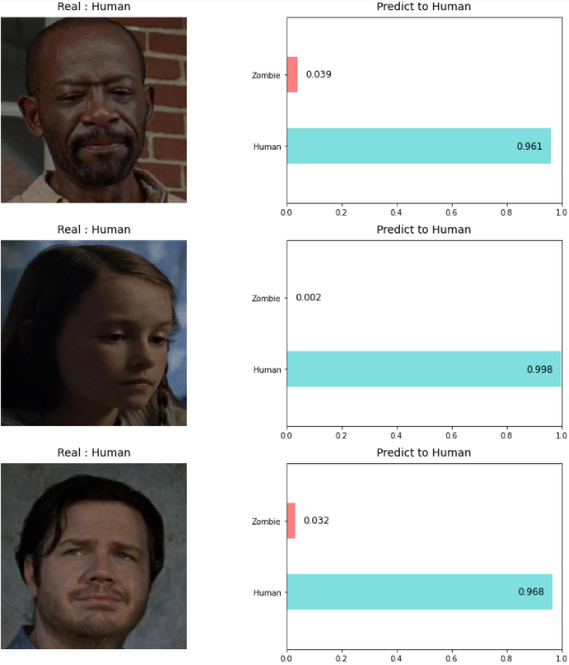
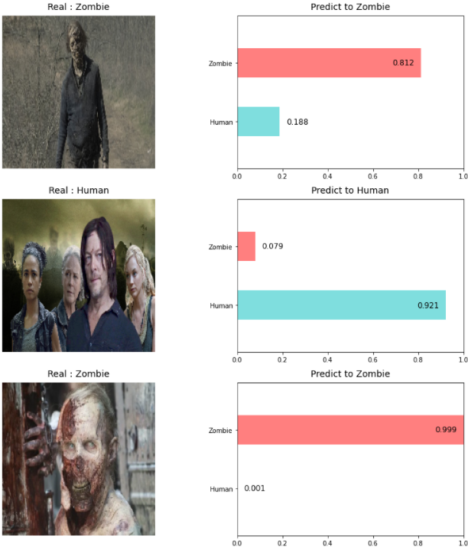
수행결과 및 시연
Notes:
시연파일로 보여주기

Slide 36
4. 객체 인식 모델링

Slide 37
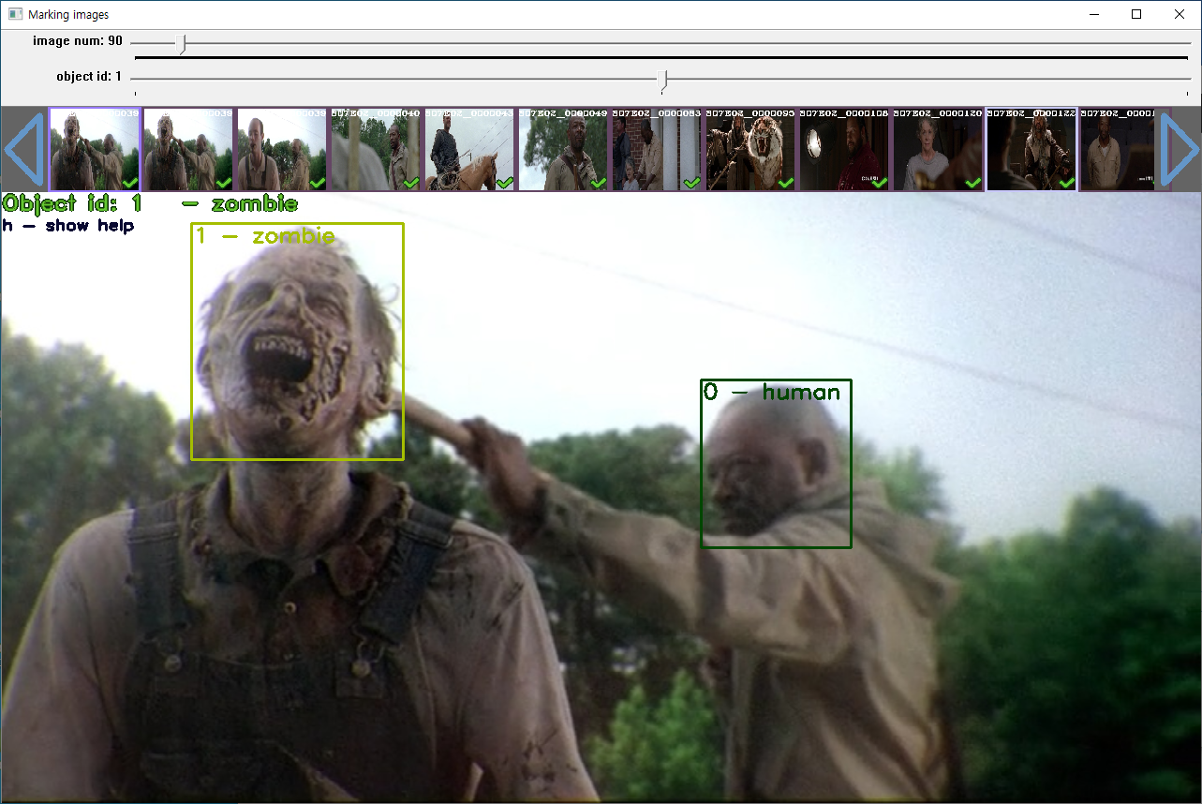
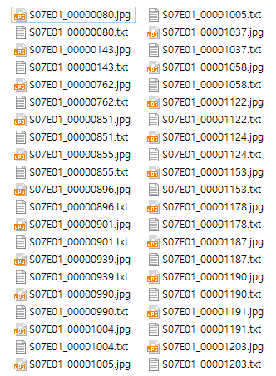
수행절차 및 방법 (Labeling)
Yolo_Mark 프로그램을 사용하여 라벨링
2633개의 이미지를 라벨링하여
2633개의 마킹정보 파일 획득

Slide 38
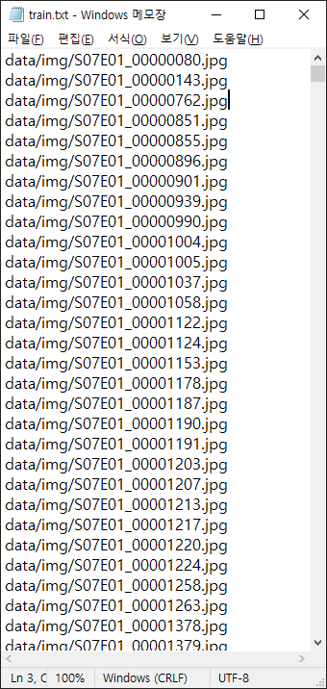
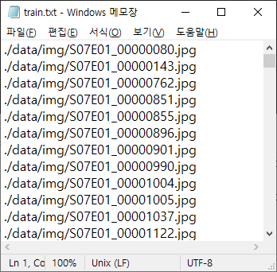
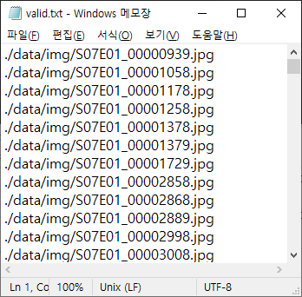
수행절차 및 방법 (Train/Valid Split)
train.txt (8)
valid.txt (2)
Notes:
Windows에서는 CRLF, Linux에서는 LF이므로 맞추어 주어야 한다.

Slide 39
수행절차 및 방법 (Darknet 설치)
소스 다운로드
> git clone https://github.com/pjreddie/darknet (원제작자)
> git clone https://github.com/AlexeyAB/darknet (기능이 많음)
폴더로 이동
> cd darknet
Makefile 편집
> vi Makefile
GPU=1
CUDNN=1
OPENCV=1
컴파일
> make

Slide 40
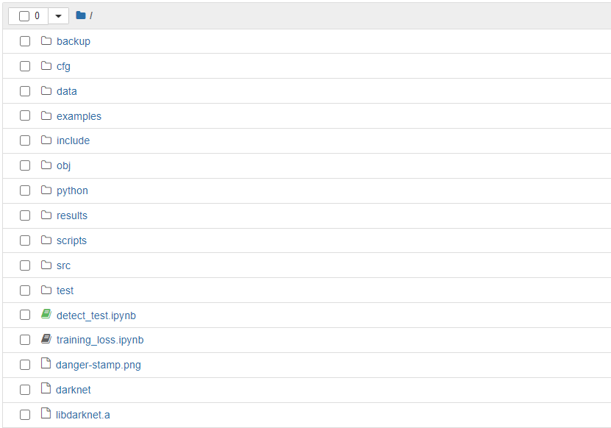
수행절차 및 방법 (Darknet 디렉토리 구조)
가중치 파일 (.weights), train.log
설정파일 (*.cfg)
학습이미지폴더, 데이터파일(*.data), 네임파일(*.names), 텍스트파일(*.txt)
Darknet.py
테스트 이미지, 동영상 파일
객체 검출 소스 코드
Training loss 그래프 소스 코드
위험 표시 이미지
Darknet 실행 파일
Darknet 라이브러리 파일 (libdarknet.so)
Notes:
설정파일, 학습이미지폴더, 데이터파일, 네임파일, 텍스트파일 - 훈련을 위해 필요한 파일
Darknet 실행파일 - 훈련을 위한 실행파일
가중치 파일 - 훈련 결과 가중치 파일
train.log - 훈련시 로그파일
Darknet.py, libdarknet.so - 객체검출 소스코드 실행시 필요
detect_test.ipynb - 객체검출 소스코드

Slide 41
수행절차 및 방법 (설정 파일 편집)
설정파일(*.cfg)
데이터파일(*.data)
max_batches=4200 # (class * 2000) + 200
steps=3200,3600 # (class * 2000) * 0.8,
(class * 2000) * 0.9
# yolo로 검색하여 3군데 수정
filters=15 # ( 5 + class ) * 3
...
[yolo]
...
classes=2 # class 개수
classes = 2
train = data/train.txt
valid = data/valid.txt
names = data/yolo.names
backup = backup/
네임파일(*.names)
human
zombie

Slide 42
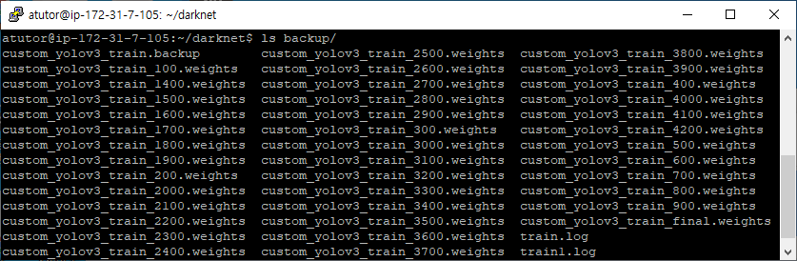
수행절차 및 방법 (Custom Training)
미리 훈련된 가중치 파일 다운로드
> wget https://pjreddie.com/media/files/darknet53.conv.74
훈련 시작
> ./darknet detector train data/yolo.data cfg/yolov3_train.cfg darknet53.conv.74
| tee backup/train.log
- 훈련도중에 중지되었을 때, 가중치 파일 변경하여 이어서 훈련 가능함.

Slide 43
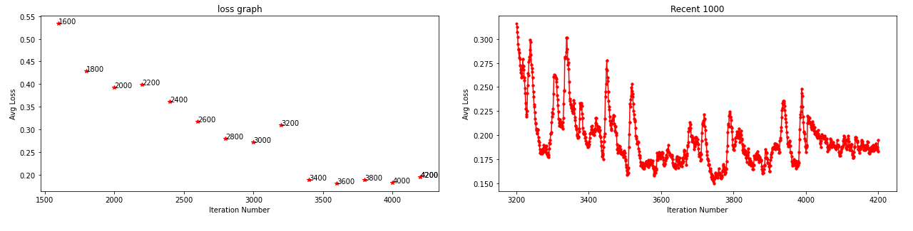
수행절차 및 방법 (객체 검출 테스트)
가중치 파일 선택
Avg Loss가 더이상 떨어지지 않는 반복횟수 3600에서의 가중치 파일 선택함
객체 인식 검출
이미지와 동영상에서의 객체 검출 (python code)
model load → object detection → draw bounding box → draw danger stamp → display image
아래와 같이 command로 검출할 수 있다. (AWS에서 디스플레이 에러 발생)
이미지 : ./darknet detector test <data파일> <cfg파일> <weights파일> <이미지파일>
동영상 : ./darknet detector demo <data파일> <cfg파일> <weights파일> <동영상파일>

Slide 44
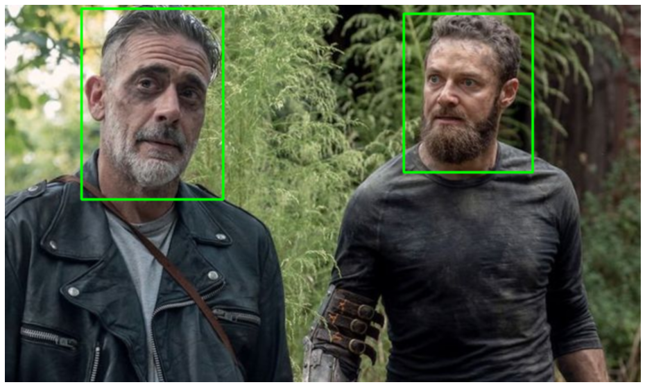
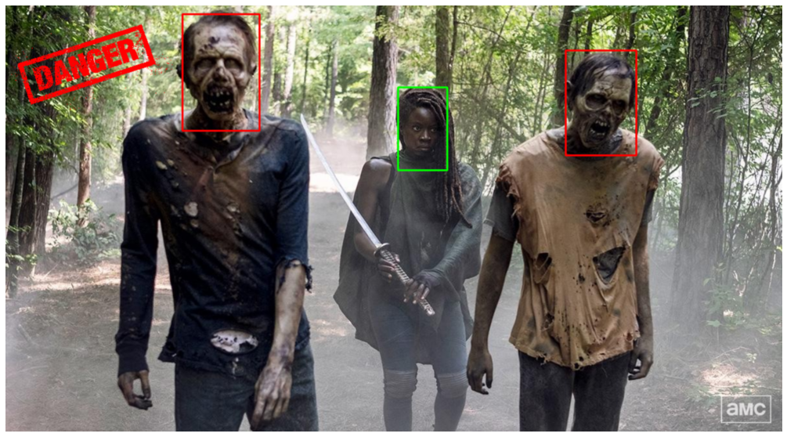
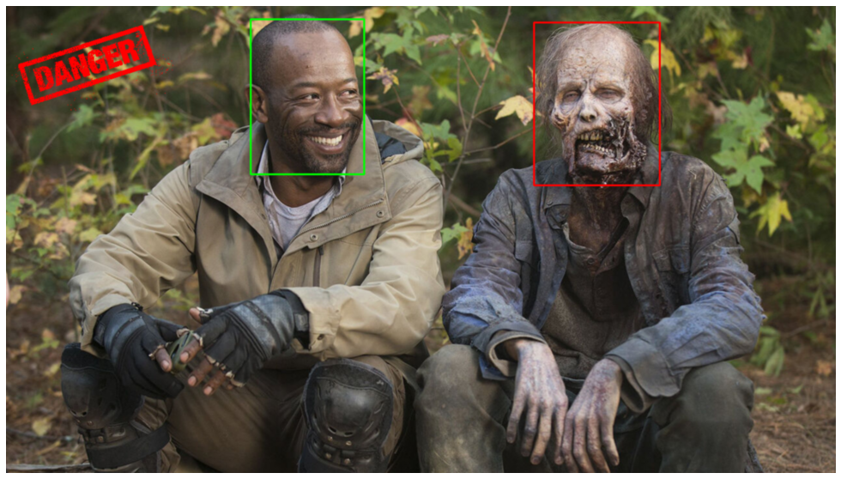
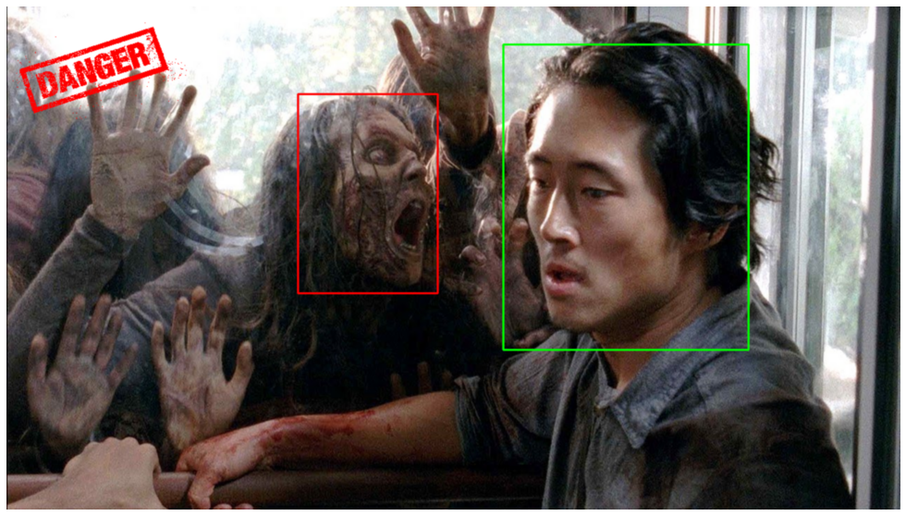
수행결과 및 시연 (정상 검출)

Slide 45
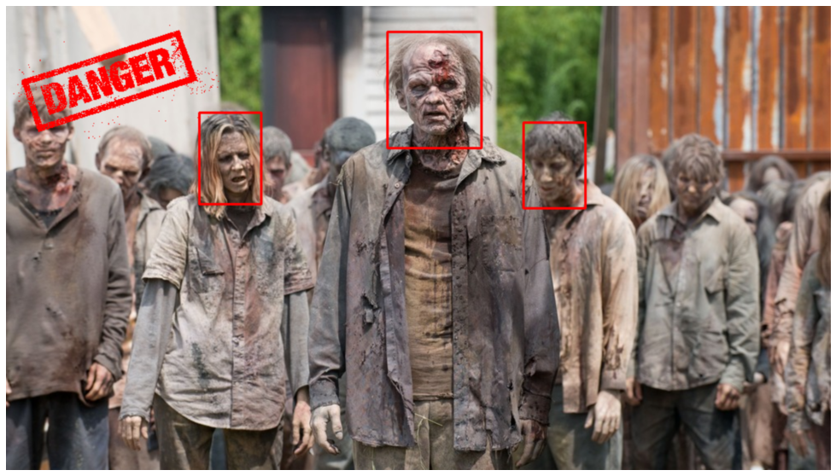
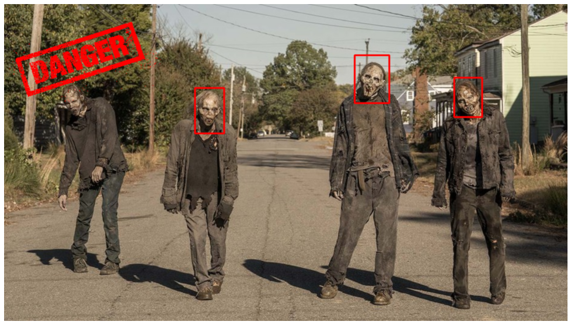
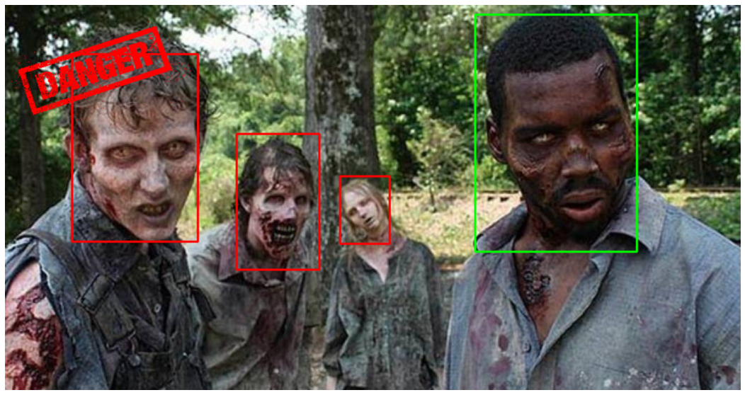
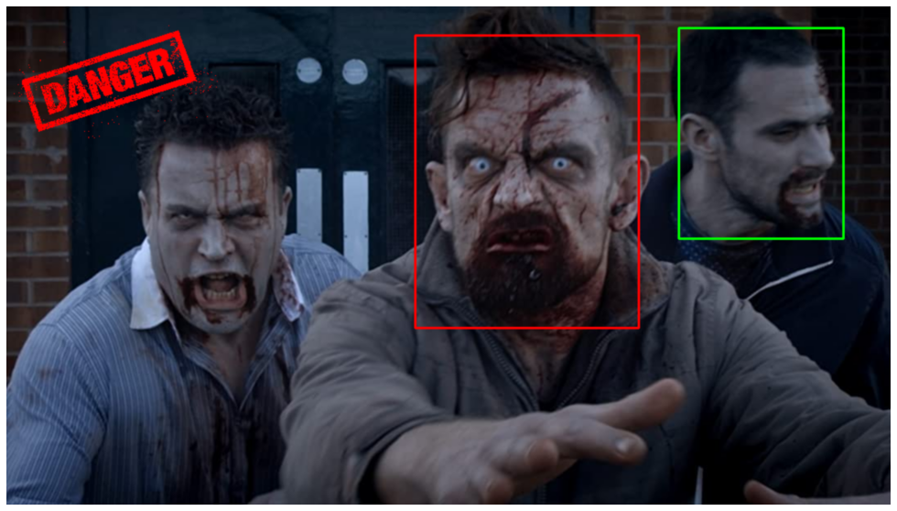
수행결과 및 시연 (미검출/오검출)

Slide 46
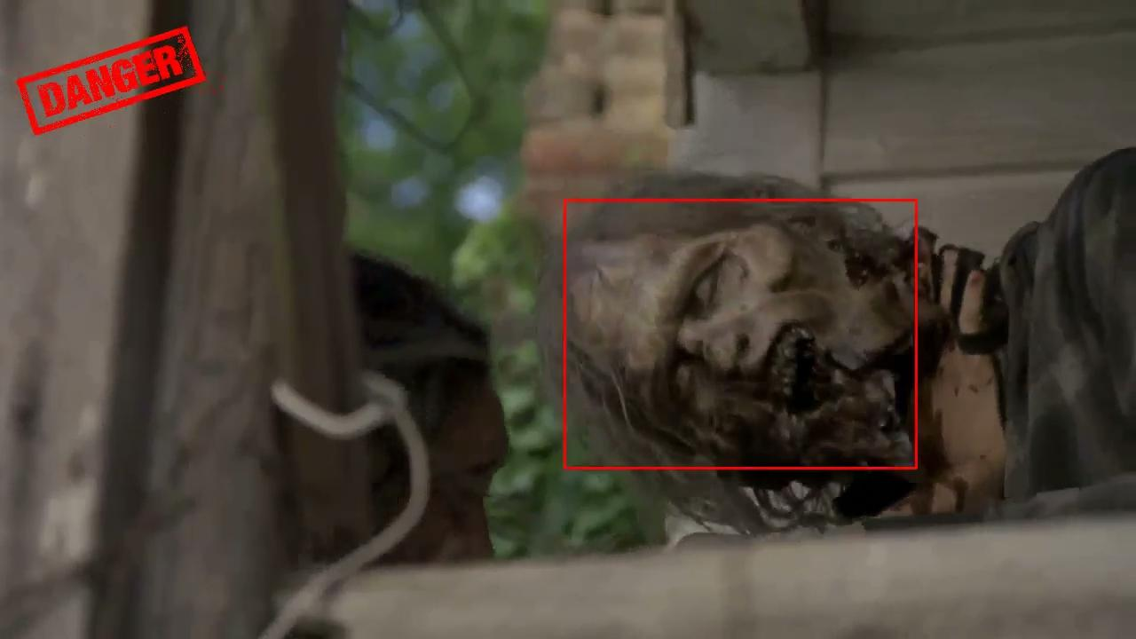
수행결과 및 시연 (동영상)

Slide 47
5. 느낀점

Slide 48
훈련데이터 수집 과정은 많은 노력과 시간이 소요되며, 훈련데이터의 품질은 성능에 큰 영향을 주므로, 확실한 계획이 필요하다고 생각됨.
모델 성능을 높이기 위한 고품질의 훈련 이미지 수집에 노력이 필요함을 깨달음
객체 인식 기법을 익히면서 새로운 기법의 환경 설정 및 사용법을 잘 습득할 수 있을 것이라는 자신감이 생김
객체 인식모델에서 YoloV4나 YoloV5를 사용하면 더욱 성능을 높일수 있을거라 생각됨
오경진
이해동
박건우
엄정민
score가 낮게 나오는 이유에 대해 깊이 생각해보고 해결할 수 있었다.
다양한 전이학습 모델을 사용해보았다.
Fine Tuning을 통해 학습을 한 번이 아닌 여러 번
다양한 activation과 optimizer를 경험해 볼 수 있었음
하이퍼 파라미터를 조금만 조절해도 결과에 큰 영향을 주므로, 세밀한 조정이 필요하며 과정마다 기록의 필요성을 느꼈음
WBS시스템이 팀원 간 프로젝트 일정을 맞추는 데 큰 도움이 된다고 느꼈음

Slide 49
참고한 자료 및 사이트
(지디엘시스템 AI융합 해양경비시스템)
https://n.news.naver.com/article/030/0002940214
(포스코 ICT 비전AI)
https://n.news.naver.com/article/014/0004622991
(tensorflow)
https://www.tensorflow.org/api_docs/python/tf
(image downloader)
https://chrome.google.com/webstore/detail/image-downloader/cnpniohnfphhjihaiiggeabnkjhpaldj
(yolo mark 프로그램)
https://github.com/AlexeyAB/Yolo_mark
(yolo darknet1)
https://github.com/pjreddie/darknet
(yolo darknet2)
https://github.com/AlexeyAB/darknet
(darknet.py 수정)
https://deepflowest.tistory.com/212

Slide 50
Q & A

Slide 51
감사합니다!

